Slide 1
Cron — что это?
Cron — планировщик задач в Unix/Linux.
Автоматически выполняет команды или скрипты по расписанию.
Работает как системная служба crond.

Slide 2
Где используется cron
Автоматические бэкапы.
Очистка временных файлов и логов.
Регулярная проверка сервисов.
Запуск скриптов по расписанию (ежедневно, еженедельно и т.д.).

Slide 3
Crontab
Crontab — таблица с заданиями для cron.
У каждого пользователя может быть свой crontab.
Команды:
crontab -l — показать список заданий.
crontab -e — редактировать задания.
crontab -r — удалить все задания.

Slide 4
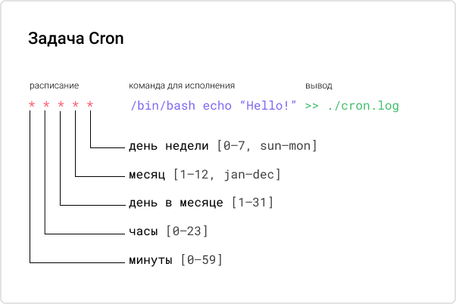
Формат записи задания

Slide 5
Примеры расписаний
0 2 * * * /script.sh — запуск каждый день в 02:00.
*/5 * * * * /script.sh — каждые 5 минут.
0 0 * * 0 /script.sh — каждое воскресенье в 00:00.
30 8 1 * * /script.sh — в 08:30 первого числа месяца.

Slide 6
Специальные ключевые слова
@reboot — запуск при старте системы.
@yearly или @annually — раз в год.
@monthly — раз в месяц.
@weekly — раз в неделю.
@daily — раз в день.
@hourly — раз в час.

Slide 7
Логи работы cron
Логи обычно в /var/log/syslog или /var/log/cron.
Пример проверки:
grep CRON /var/log/syslog
Ошибки заданий можно перенаправить в файл:
0 2 * * * /script.sh >> /var/log/script.log 2>&1

Slide 8
Советы и подводные камни
Указывать полные пути к командам и файлам.
Проверять, есть ли права на запуск скрипта (chmod +x).
Тестировать команды вручную перед добавлением в cron.
Следить за окружением — cron запускается с минимальными переменными среды.

Slide 9
Альтернативы cron
systemd timers — более современный планировщик.
Подходит для сложных сценариев и управления зависимостями сервисов.

Slide 10
Архивация в Linux
Архивация — это объединение файлов и папок в один файл.
Цели:
- Удобство хранения.
- Перенос и резервное копирование.
В Linux популярны утилиты:
- tar — создание архивов.
- gzip / bzip2 / xz — сжатие архивов.
- zip — архив + сжатие в одном.

Slide 11
Команда tar
Создание архива:
tar -cvf backup.tar /путь/к/папке
c — создать архив
v — показать процесс
f — имя файла
Распаковка:
tar -xvf backup.tar
x — извлечь
Создание сжатого архива:
tar -czvf backup.tar.gz /путь/к/папке
z — сжать с помощью gzip

Slide 12
Gzip, Bzip2, XZ
gzip — быстрый, стандарт для Linux (.gz)
bzip2 — сжимает сильнее, но медленнее (.bz2)
xz — максимально сильное сжатие, но медленное (.xz)
Пример сжатия:
gzip file.txt
Пример распаковки:
gunzip file.txt.gz

Slide 13
Zip и Unzip
Популярно в Windows, но доступно и в Linux.
Создание архива:
zip archive.zip file1 file2
Распаковка:
unzip archive.zip
Преимущество: хранит структуру и права доступа (частично).

Slide 14
Практика
1. Проверка установки cron. Если не установлен — установите.
2. Первый cron-запуск
Создайте скрипт hello.sh:
#!/bin/bash
echo "Cron работает! $(date)" >> ~/cron_test.log
Сделайте его исполняемым:
chmod +x hello.sh
Добавьте в cron команду для запуска каждую минуту:
crontab –e
* * * * * /полный/путь/hello.sh
Проверьте через 2-3 минуты файл cron_test.log.
3. Запуск по времени
Настройте cron на запуск скрипта каждые 5 минут.
Проверьте, что лог-файл обновляется только в эти минуты.

Slide 15
Практика
4. Использование @-записей
Настройте cron так, чтобы скрипт запускался при каждом старте системы (@reboot).
Перезагрузите виртуальную машину и проверьте работу.
5. Логирование ошибок
Измените cron-задание так, чтобы:
Вывод попадал в файл output.log.
Ошибки — в файл error.log.
Пример:
* * * * /полный/путь/hello.sh >> ~/output.log 2>> ~/error.log
6*. Создайте скрипт, который:
Проверяет доступность сайта (ping или curl).
Записывает результат в лог.
Настройте cron на выполнение каждые 10 минут.
Soft link & hard link
Snapshot

